Slide 1
Wie bringen wir Photovoltaik-Freiflächenanlagen umweltverträglich in die Fläche und wie sichern wir die Teilhabe der Menschen an der Energiewende?
Gesprächsrunde
Dr. Janina Messerschmidt
Mail: janina@riseup.net
Gemeindevertreterin in Steinhöfel
Vorstand BEOS eG
März 2023

Slide 2
Umweltverträgliche Gestaltung von PV-FFA
BigTrans Forschungsprojekt
→ Mich kontaktieren
Beispiel PV-Freiflächenanlage in der Gemeinde Steinhöfel
~ 580 MWp installierte Leistung durch einen Investor
8 Bauleitverfahren
Landwirtschaftliche Flächen der vier größten Landwirte in der Gemeinde
Gestaltungsmöglichkeiten durch die Gemeindevertretung
Satzungsbeschluss - Gemeindevertretung muss einer Änderung der Nutzung der Fläche zustimmen
Gesamtgemeindliches Konzept - Gemeindevertretung kann Planungsvorgaben erstellen
EEG, §6 – Finanzielle Beteiligung von Gemeinden möglich
Förderung der regionalen Nutzung des Stroms (Kommunale Wärmeplanung, Regionale Stromtarife, E-Mobilität)

Slide 3
Konzept mit Planungsvorgaben
Gesamtgemeindliches Konzept
Flächenbegrenzung – max. 5 % der landwirtschaftlichen Fläche
Standortwahl – keine Schutzgebiete, keine Umzingelung von Dörfern, nicht in wertvollen Sichtachsen, Windeignungsgebiete sind abzuwägen, keine Zerstückelung von landwirtschaftlichen Flächen
Anlagen – Gesamtversiegelungsgrad < 5 %, Lichthomogenität, naturverträgliche Umzäunung, unterirdische Leitungen
Sichtbarkeit – Abstand 200 m/ 100 m von Dörfern bzw. Außenbereichssiedlungen, keine Sichtbarkeit aus Wohngebäuden
Bodenqualität – keine Anlagen über Ackerzahl (AZ) = 40, zwingend duale Nutzung, Kulturanbau bei AZ zwischen 30-40, Grünlandnutzung bei AZ < 30 möglich
Natur- und Artenschutz – Verträglichkeit – Abstand zu Gewässern/ Wäldern > 20 m, keine Mahd vor dem 15. Juni, extensive und regenerative Landwirtschaft
Ausgleichsmaßnahmen – in den betroffenen Gemarkungen/ Ortsteilen in Absprache mit den Ortsbeiräten
Rückbaupflicht
Regionale Wertschöpfung – Installation von Ladesäulen, regionale Stromtarife und finanzielle Beteiligung nach §6 EEG 2023 sind gewünscht

Slide 4
§6 EEG
Eine finanzielle Beteiligung von Gemeinden von insgesamt 0,2 ct/kWh des eingespeisten Stroms ist möglich (kein Kopplungsverbot mehr)
Genehmigung kann von naturschutzverträglicher Gestaltung der Freiflächenanlagen abhängig gemacht werden.
Vorsicht: Vereinbarungen dürfen erst nach dem Satzungsbeschluss getroffen werden
Es gibt Unterstützung und Vorlagen vom Bundesverband Neue Energiewirtschaft (bne) und dem Städte- und Gemeindebund
bne – Selbstverpflichtung
DStGb – Mustervertrag

Slide 5
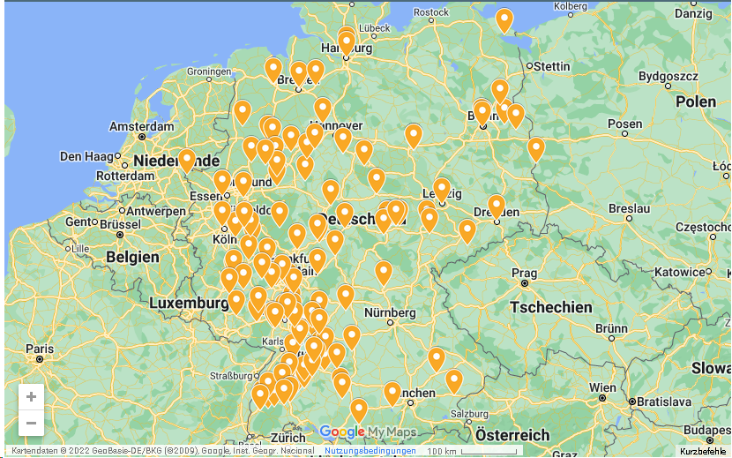
Teilhabe der Menschen an der Energiewende
Genossenschaften sind eine gängige Rechtsform, insbesondere im Südwesten von Deutschland
Dachverband von Bürgerenergiegenossenschaften
https://buergerwerke.de/

Slide 6
Bürgerenergie Oder-Spree (BEOS) eG
Erste Bürgerenergie Genossenschaft im Landkreis Oder-Spree
Gegründet 2020
~ 100 Mitglieder vorwiegend aus der Region
Mindestanteil 300 €, Maximalanteil 15.000 €
Je Mitglied eine Stimme; unabhängig von der Anzahl der Anteile
Investitionsvolumen von 160.000 €
Mehrere Preise gewonnen
Angebote
Installation von PV-Anlagen auf Gebäuden in öffentlicher Hand (Investition durch Genossenschaft, Betrieb durch Kommune/ Gemeinde, Wartung und technische Betriebsführung durch externen Dienstleister)
Kostenlose Beratung für die Mitglieder
Strom- und Gastarife in Kooperation mit den Bürgerwerken
Nächstes Projekt ist eine PV-Anlage auf dem Dach der Kreisverwaltung in Beeskow
https://beos-energie.de/

Slide 7
Kita Heinersdorf

